Slide 1
স্বা
গ
ত
ম
আজকের মাল্টিমিডিয়া ক্লাসে

Slide 2
পরিচিতিঃ
বিপ্লব বাস্কি
সহকারী শিক্ষক
চব্বিশনগর উচ্চ বিদ্যালয় ও কলেজ
গোদাগাড়ী, রাজশাহী ।
E-mail- biplobbraj88@gmail.com
বিষয়ঃ খ্রিস্টধর্ম ও নৈতিক শিক্ষা
শ্রেণীঃ ষষ্ঠ
অধ্যায়ঃ দ্বিতীয়ঃ
ঈশ্বরের সৃষ্টি কর্মের উদ্দেশ্য
তারিখঃ 16/০5/২০21 ইং

Slide 3
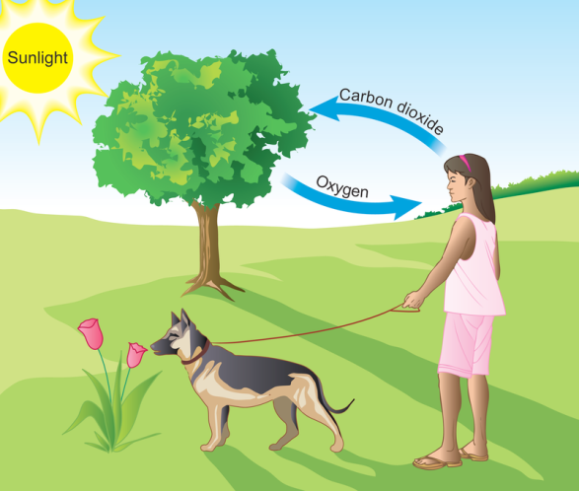
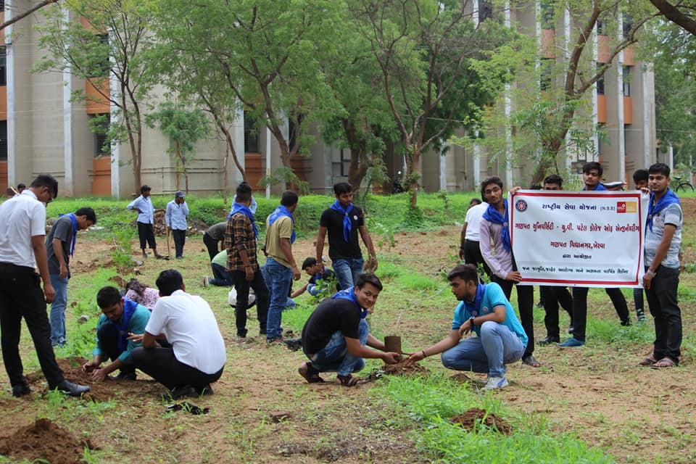
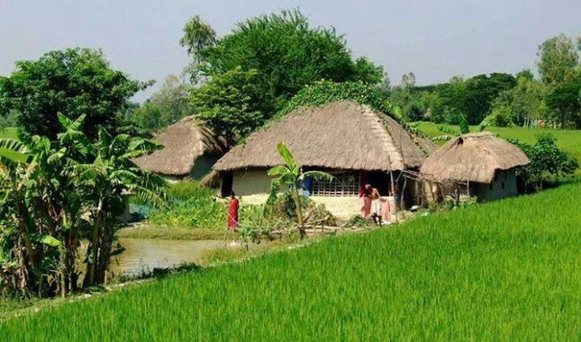
মানুষ কিসের উপর নির্ভর করে?
পরিবেশে কি কি আছে?
পরিবেশ কি?
কে পরিবেশ রক্ষা করে?
আমাদের বাড়ির চারপাশে যা কিছু আছে তাই পরিবেশ
মানুষ সরাসরি পরিবেশের উপর নির্ভর করে।
মানুষ পরিবেশ রক্ষা করে।
গাছপালা,পশুপাখি, আকাশ বাতাস, মাটি পানি, পাহাড় পর্বত ইত্যাদি মিলে পরিবেশ।

Slide 4
আজকের পাঠ
সৃষ্ট জীবের পারস্পারিক নির্ভরশীলতা।

Slide 5
শিক্ষণফল
এই পাঠশেষে শিক্ষার্থীরা-
ঈশ্বরের সৃষ্টি বিভিন্ন জীবের মধ্যে সম্পর্ক ব্যাখ্যা করতে পারবে।
পরিবেশের সাথে মানুষের সম্পর্ক বর্ননা করতে পারবে।

Slide 6
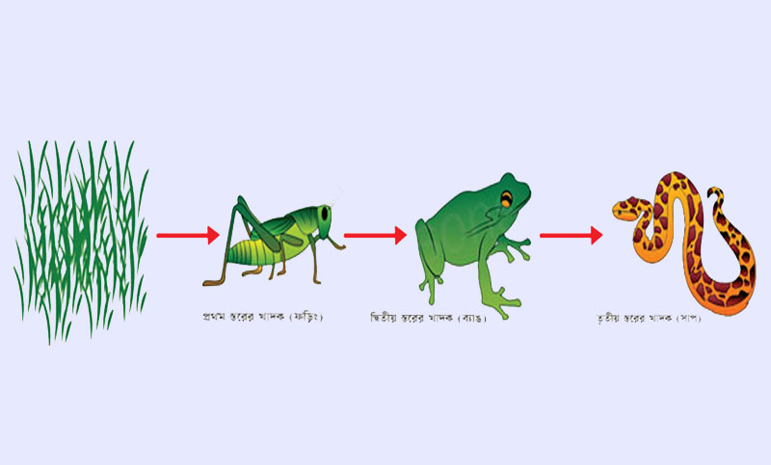
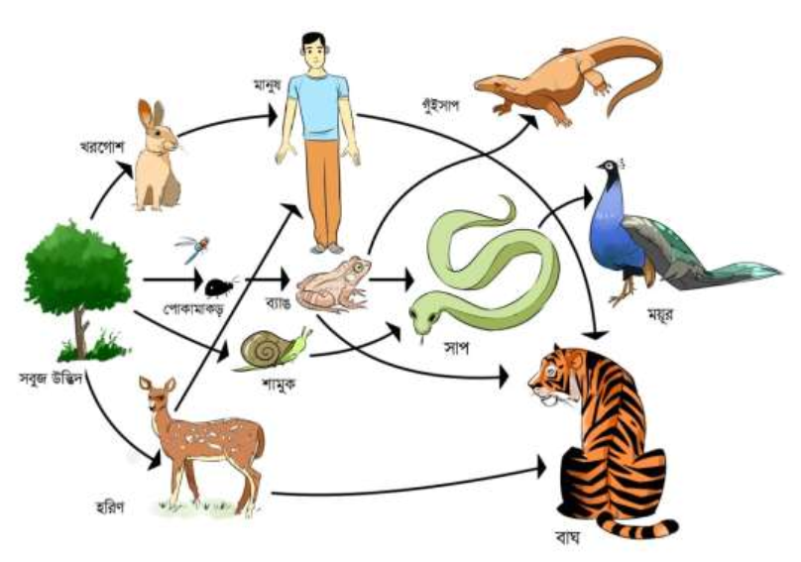
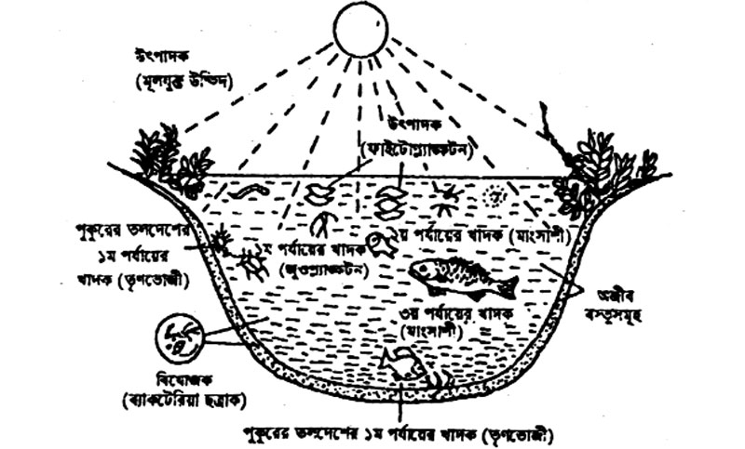
ছবিটি কিসের?
ছবিটি কিসের?
ছবিটি কিসের?
সৃষ্ট জীবের পারস্পরিক নির্ভশীলতা
খাদ্যশৃংখল
একটি পুকুরের বাস্তুসংস্থান

Slide 7
জোড়ায় কাজ
আলোচনা করে মানুষ ও জীব কি কি জিনিষের উপর নির্ভর করে তাঁর ১০টি জিনিষ লিখ।

Slide 8
চল আমরা একটি ভিডিও দেখি

Slide 10
ভিডিও চিত্রের প্রেক্ষিতে নিচের প্রশ্নের উত্তর দাও
কোন শক্তির সাহায্যে উদ্ভিদ খাদ্য তৈরী করে?
প্রথম স্তরের খাদক কারা?
সাপ কোন স্তরের খাদক?
তৃতীয় স্তরের খাদক কারা?

Slide 11
দলগত কাজ
মানুষ কীভাবে পরিবেশের উপর নির্ভর করে তা দলে আলোচনা করে লিখ?

Slide 12
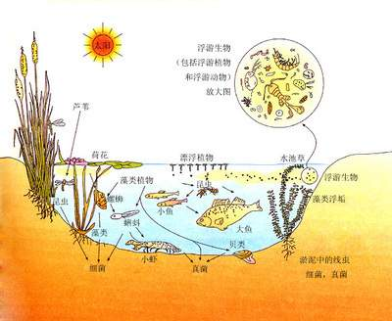
ছবিটি কি পরিচয় বহন করে?

Slide 13
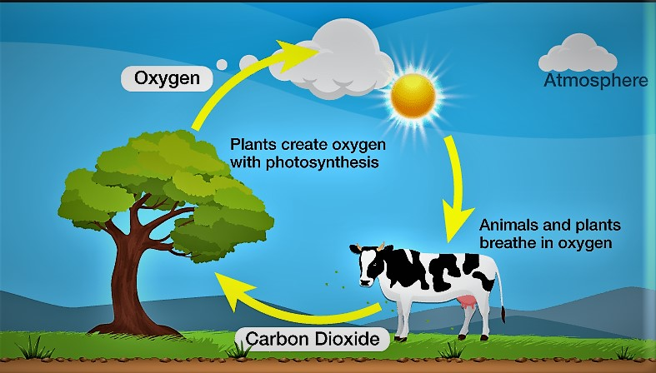
ছবিটি দ্বারা কি বুঝা যায়?

Slide 14
একক কাজ
মাছ কিসের উপর নির্ভর করে, কীভাবে?
গাছ কিসের উপর নির্ভর করে, কীভাবে?

Slide 15
মূল্যায়ন
মানুষের উচিৎ-
ক। যত্ন করা খ। ধংস করা
গ। ঘৃণা করা ঘ। হিংসা করা

Slide 16
মানুষ নির্ভর করে -
i. প্রকৃতিতে
ii. জীব যন্তুতে
iii. ইশ্বরের উপর
কোনটি সঠিক
ক। i খ। ii
গ। i ও ii ঘ। i, ii, ও iii

Slide 17
বাড়ির কাজঃ
তুমি তোমার বাড়ির পরিবেশের উপর কীভাবে নির্ভর কর তা ব্যাখ্যা কর।

Slide 18
সবাইকে ধন্যবাদ
আগামী ক্লাসে আবার দেখা হবে।

